Slide 1
GFC 编辑器（第二组）
EXP Schema 解析 · GFC 文本联动 · Qt Widgets
小组成员：谢明靓（组长） 段少彪
卢文轩 初晓

Slide 2
小组分工
谢明靓（组长）：实现主体框架
段少彪：协助主体框架实现，完成解析器测试
卢文轩：属性区显示功能，增加打开最近文件功能
初晓：增加编辑时更新视图功能

Slide 3
项目概览
读取 .exp Schema，构建继承树与属性顺序
读取 .gfc 数据，统计类实例（汇总）
文本-视图-属性三方联动；Ctrl+单击 #id 跳转
查找/替换 + 底部查找结果快速定位
GFC 语法高亮（字符串/数字/#id=/类名/注释/HEADER/DATA）

Slide 4
目录结构
CMakeLists.txt
resource/GFC3X4.exp
resource/示例.gfc
src/
expressparser.*
gfcparser.*
mainwindow.*
main.cpp

Slide 5
核心模块
ExpressParser：ENTITY、SUBTYPE、属性行解析；childrenMap 构建
GfcParser：实例统计、#id 解析、按顶层逗号切分参数
MainWindow：菜单/停靠窗、语法高亮、树构建、联动/跳转、查找列表

Slide 6
主要功能（1/2）
类继承树：直接/汇总计数，展开显示实例节点
属性区：按 .exp 属性顺序展示实例参数
语法高亮：字符串、数字、#id=、类名、注释、HEADER/DATA

Slide 7
主要功能（2/2）
查找/替换：区分大小写、全字匹配
查找结果列表：行/列/上下文，双击跳转
Ctrl+单击 #id：跳到实例定义并高亮 #id=
导航：后退/前进；状态栏：光标与大小

Slide 8
工作流：加载 GFC 与建树
读取文本 → enableGfcSyntaxColors()
recomputeFromText()：收集实例；映射到 CamelCase；统计
rebuildClassTree()：按继承关系生成树并附带实例节点

Slide 9
文本/视图/属性联动
文本点击实例行 → showInstanceByPos(pos,false) → 属性表 & 高亮
类树点击实例 → showInstanceByPos(pos,true) → 定位 & 高亮
Ctrl+单击 #id → ctrlClickJumpToInstance → highlightIdTokenAt

Slide 10
查找/替换与定位
doFind / doFindNext / doReplace
runFindAll：填充底部查找结果表
onFindResultActivated：双击定位到命中

Slide 11
构建与运行
CMake >= 3.16；Qt6 Widgets（回退 Qt5）
cmake -S . -B build -DCMAKE_PREFIX_PATH="<Qt 安装路径>"
cmake --build build --config Release
文件→ 打开 .gfc

Slide 12
核心测试功能
ExpressParser:
• 解析 ENTITY，提取实体名与父类关系（跨行、多父类、注释容错）
• 属性解析，去除分号与空白
• 构建父类-子类映射
GfcParser:
• 解析 GFC 实例编号与类名
• 支持跨行与空白处理
• 无效行过滤与实例计数

Slide 13
测试实现
使用 GoogleTest 框架，覆盖：
• ExpressParser 基本解析与父子映射
• 属性裁剪功能
• GfcParser 实例解析与计数
• 空白/无效行处理
• 实例索引解析边界情况

Slide 14
主要测试用例
ExpressParser::EntitiesParentAndAttrs
• 验证解析实体名、父类列表（含跨行、多父类）及属性提取
• 检查属性末尾分号与空格是否被正确裁剪
GfcParser::CountAndRefsBasic
• 验证解析实例编号与类名，并正确计数与引用关系
GfcParser::WhitespaceAndInvalidLines
• 验证空白行、无效行的过滤，以及跨行实例定义解析
GfcParser::ParseInstanceIndex
• 验证实例编号解析的边界情况

Slide 15
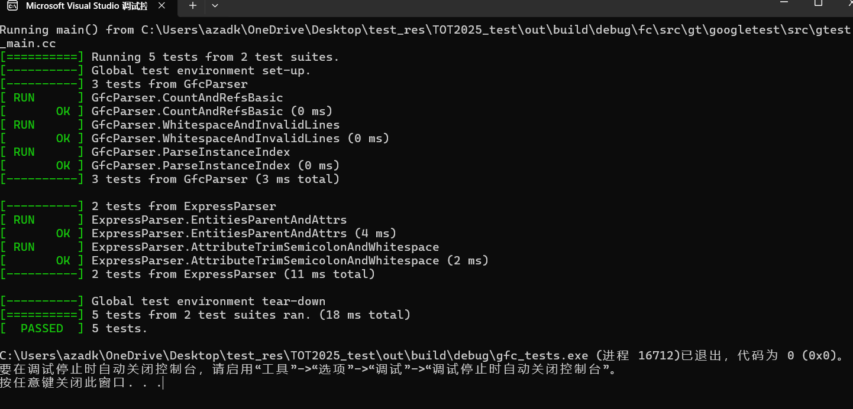

Slide 16
谢谢
Q&A

